Slide 1
MULTIMEDIALNY
SCENARIUSZ ZAJĘĆ

Slide 2
Edukacja:
Poziom:
Temat:
Czas realizacji:
przyrodnicza
klasa II
krajobraz
1 godz. lekcyjna

Slide 3
SPIS TREŚCI
CELE
ŚRODKI DYDAKTYCZNE
METODY I FORMY PRACY
PRZEBIEG ZAJĘĆ

Slide 4
CELE
Ogólne
Szczegółowe
kształcenie wiedzy przyrodniczej;
poznawanie różnych rodzajów krajobrazu: nizinnego, wyżynnego, nadmorskiego;
rozwijanie umiejętności pracy z tablicą multimedialną;
kształcenie umiejętności pracy grupowej.
Uczeń:
potrafi rozpoznać krajobraz nizinny, wyżynny i nadmorski;
potraf wskazać cechy charakterystyczne dla krajobrazu nizinnego, wyżynnego i nadmorskiego;
jest aktywny na zajęciach;
współpracuje w grupie.

Slide 5
ZAGADNIENIA
Rozwijanie umiejętności przyrodniczych - rozpoznawanie rodzajów krajobrazu: krajobraz nizinny, wyżynny, nadmorski.

Slide 6
METODY I FORMY PRACY
ŚRODKI DYDAKTYCZNE
Metody i formy pracy
Środki dydaktyczne
burza mózgów;
pogadanka
praca w grupach
gry interaktywne
praca z komputerem
komputer
przeglądarka internetowa

Slide 7
PRZEBIEG ZAJĘĆ
Powitanie z uczniami.
Poznanie różnych rodzajów krajobrazu. Nauczyciel na kolejnych slajdach pokazuje zdjęcia krajobrazów i opisuje je przy pomocy uczniów.
Ćwiczenia praktyczne z mapą Polski – uczniowie odszukują na mapie charakterystyczne miejsc reprezentujące krajobraz nizinny, wyżynny i nadmorski.
Podsumowanie zajęć i zakończenie lekcji.

Slide 8
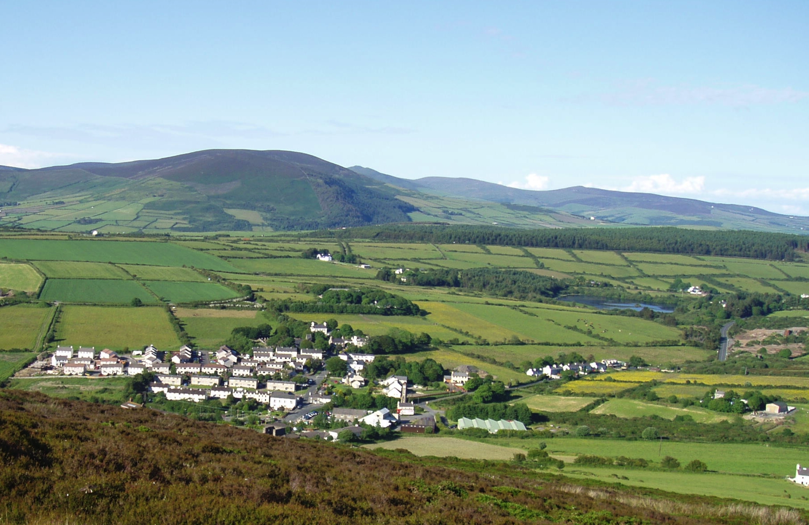
KRAJOBRAZ NIZINNY

Slide 9
Główne cechy krajobrazu nizinnego w Polsce to:
płaska lub lekko pofałdowana powierzchnia terenu,
małe wysokości względne i bezwzględne,
wolno płynące rzeki, często szerokie,
duży udział terenów rolniczych, zwłaszcza pól uprawnych,
występowanie lasów liściastych, iglastych i mieszanych,
dobrze rozwinięta sieć osadnicza, liczne miasta i wsie.

Slide 10
Niziny zajmują ponad 70% powierzchni naszego kraju – patrz mapa. Nie tworzą one jednak jednolitego krajobrazu na całym obszarze swojego występowania.
W związku z tym podzielone zostały na 3 główne pasy:
NIZINY NADMORSKIE,
POJEZIERZA,
NIZINY ŚRODKOWOPOLSKIE.

Slide 11
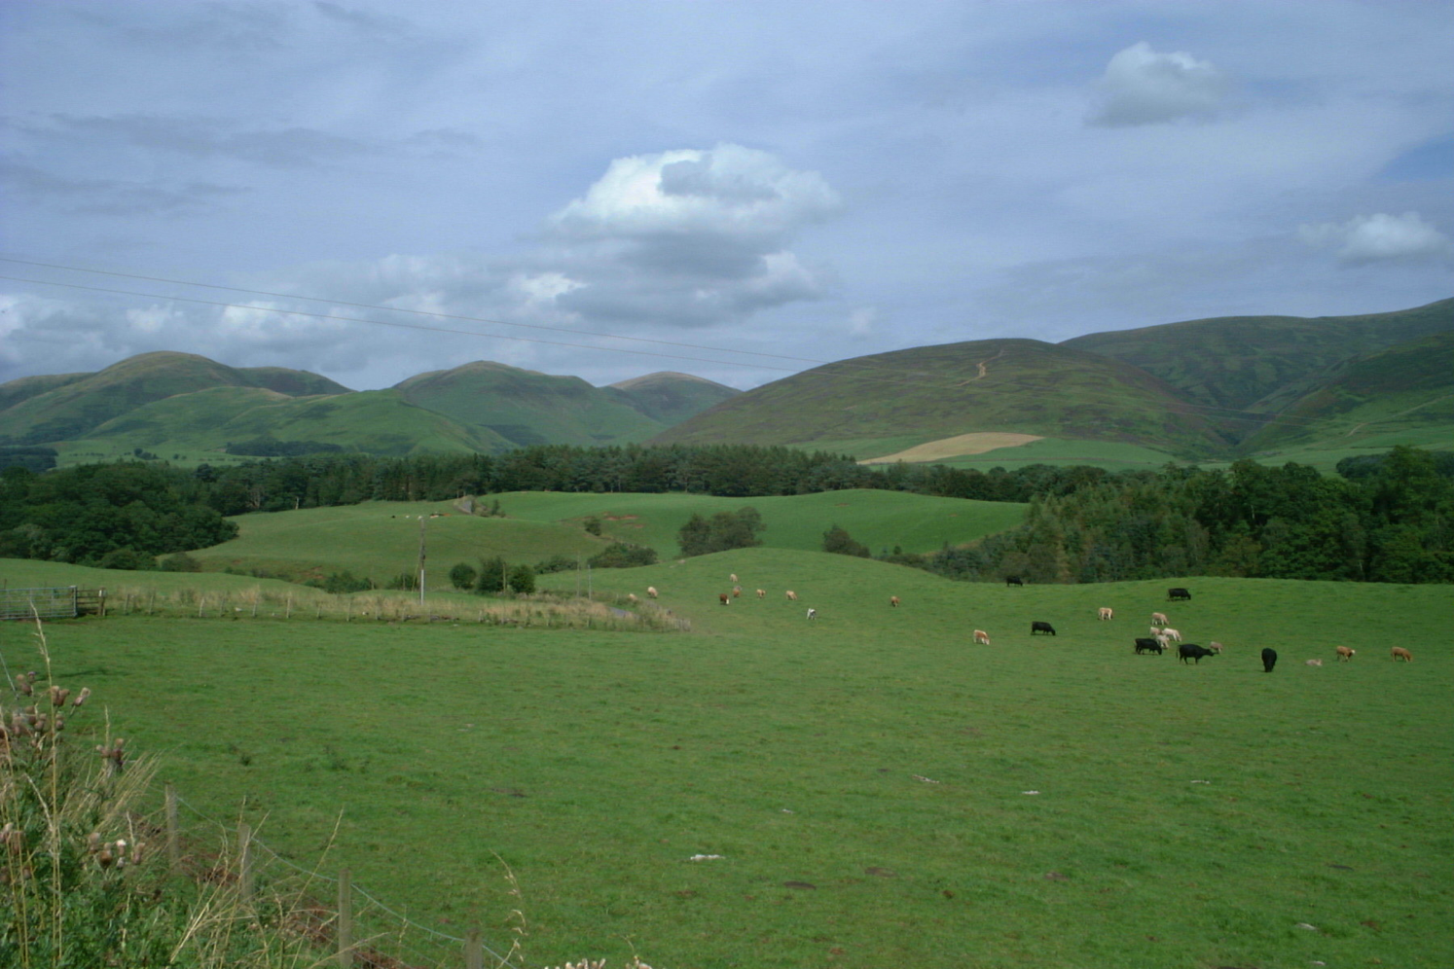
KRAJOBRAZ WYŻYNNY

Slide 12
Główne cechy krajobrazu wyżynnego w Polsce to:
pofałdowana powierzchnia terenu,
charakterystyczne formy terenu – skałki, wąwozy, skarpy, jaskinie,
zróżnicowane pokrycie terenu.

Slide 13
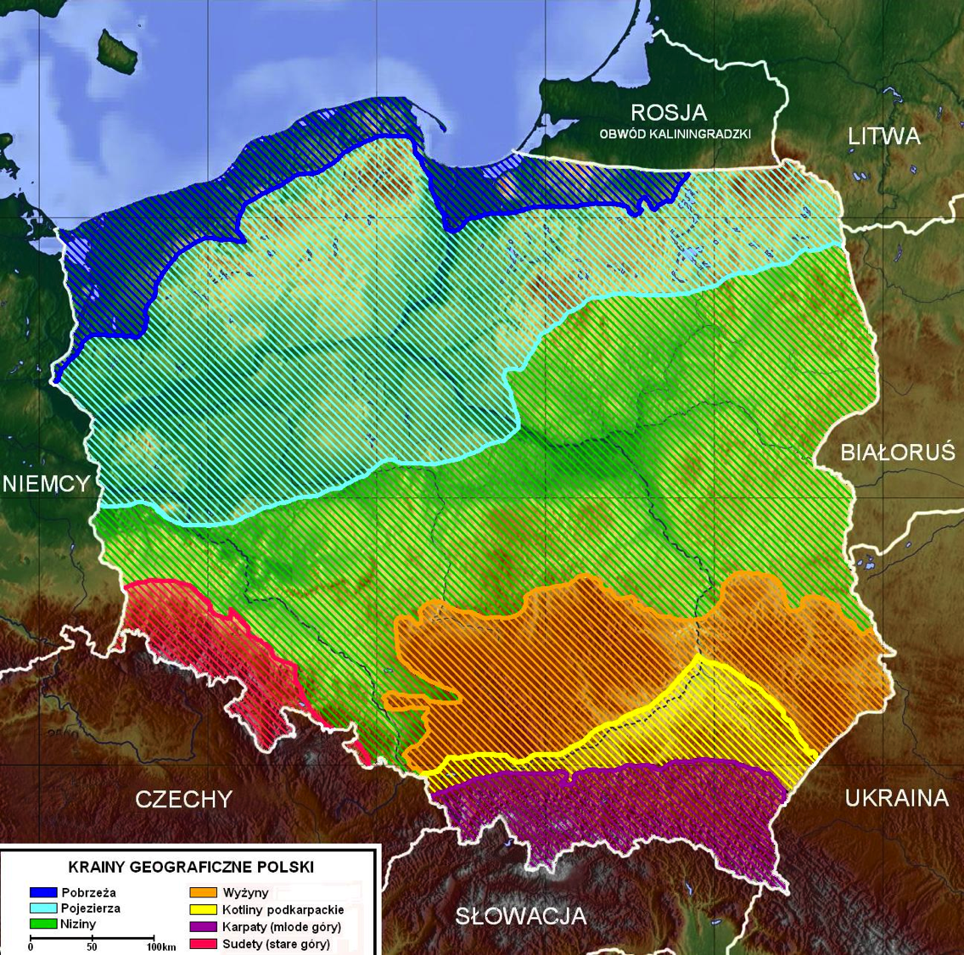
Pas wyżyn rozciąga się na południo-wym wschodzie Polski, na południe od Niziny Mazowieckiej.
W jego obrębie wyróżniono następujące krainy geograficzne:
Wyżynę Śląską,
Wyżynę Krakowsko-Częstochowską,
Wyżynę Małopolską wraz z Górami Świętokrzyskimi,
Wyżynę Lubelską.

Slide 14
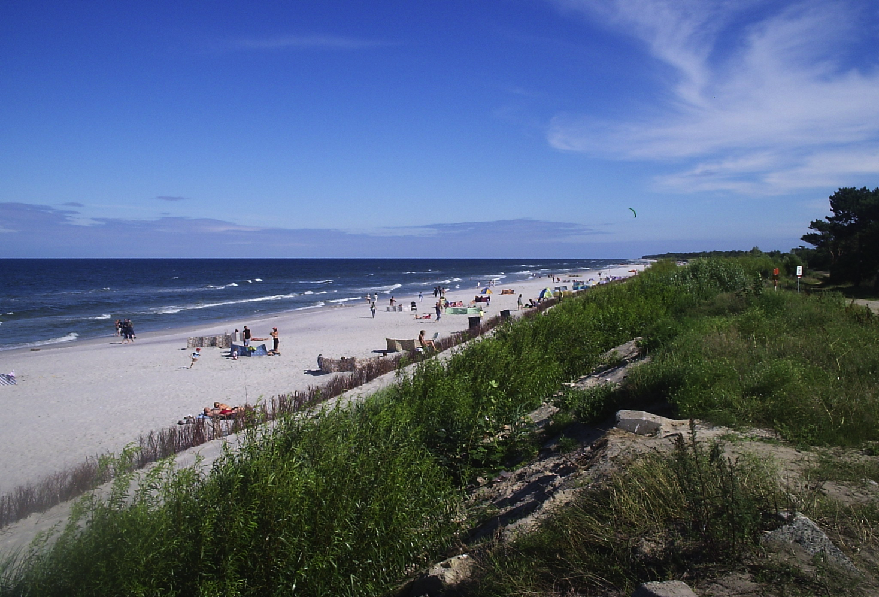
KRAJOBRAZ NADMORSKI

Slide 15
Elementem charakterystycznym dla krajobrazu Nizin Nadmorskich jest wybrzeże, czyli wąski pas lądu wzdłuż linii brzegowej, na którym zaznacza się działalność fal morskich. Wyróżnia się 2 główne formy wybrzeża:
niskie, tj. plaża – płaski teren pokryty piaskiem, zalewany przez fale morskie; piasek pochodzi ze skał wybrzeża, które są niszczone i rozdrabniane przez ruch nieustannie falującej wody; w Polsce plaże występują niemal na całej długości wybrzeża;
wysokie, tj. klif – stromy stok bezpośrednio dochodzący do morza; niekiedy klif jest nieco oddalony od linii brzegowej, co wiąże się z niszczącą działalnością fal morskich, (zobacz animację); tą formę wybrzeża spotkać można m. in. na wyspie Wolin, w okolicach Przylądka Rozewie, a także w Gdyni.

Slide 16
Niziny Nadmorskie obejmują w Polsce tereny położone
w bezpośrednim sąsiedztwie Morza Bałtyckiego.
W ich obrębie wyróżnione zostały 3 krainy geograficzne:
Pobrzeże Szczecińskie,
Pobrzeże Koszalińskie,
Pobrzeże Gdańskie wraz z Żuławami Wiślanymi.

